Slide 1
基本設計原則
第二章

Slide 2
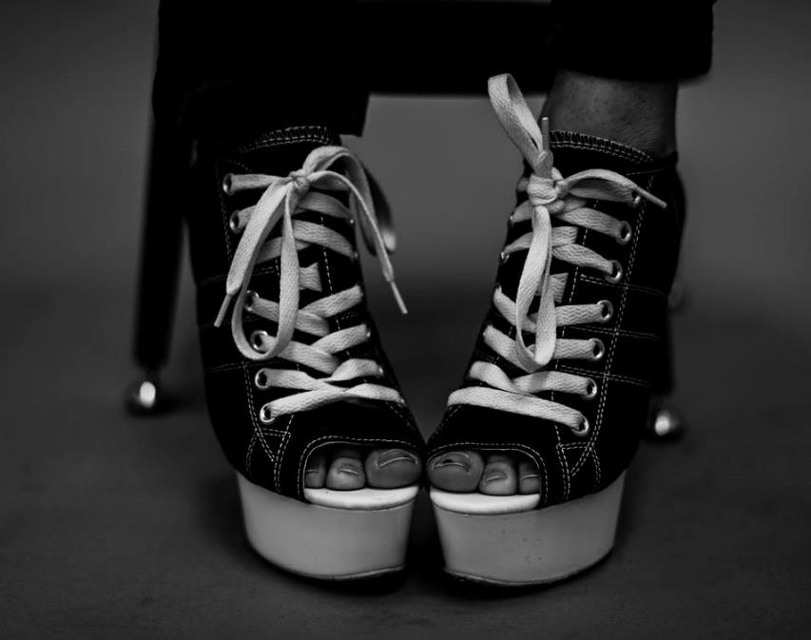
重點：獨一無二
一個突出的形狀。
異常 - 偏離規範。
免版稅圖片來自 Pexels

Slide 3
重點： 對比
對比是當兩種力量對立時，造成了很大的差異。
在時裝設計中，這種力量可能涉及以下其中一個設計元素：
  形狀
  線條
  質地
  顏色

Slide 4
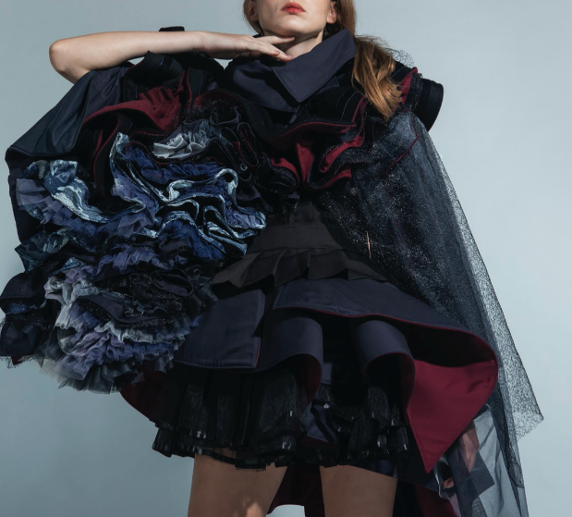
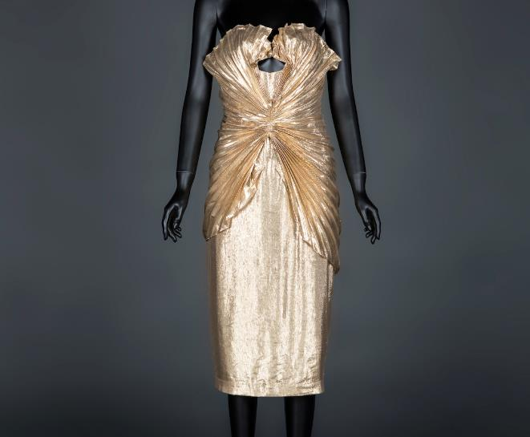
重點：重複
重點：放射
系列由香港知專設計學院時裝設計高級文憑學生 CHEUNG Tsz Ying 設計
Thiery Mugler 晚裝裙相片由香港知專設計學院時裝資料館提供

Slide 5
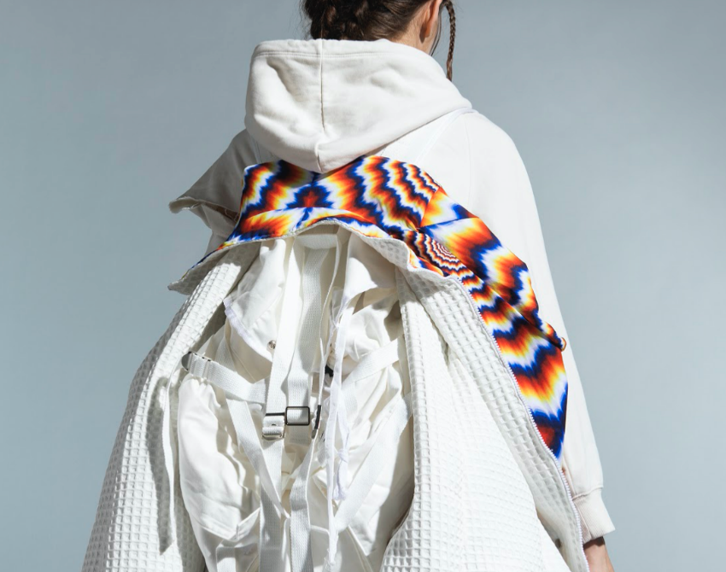
03.
節奏
系列由香港知專設計學院時裝設計高級文憑學生 CHOI Yee Nok 設計

Slide 6
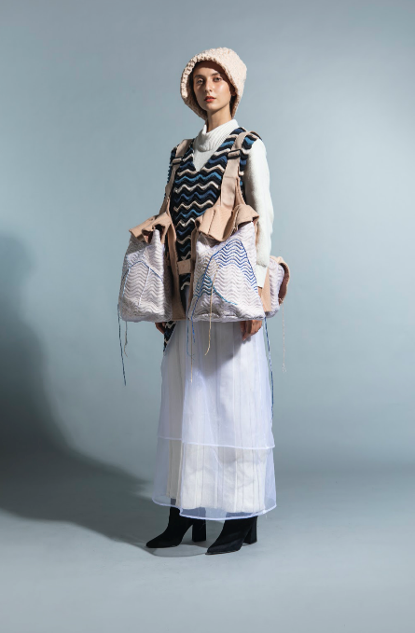
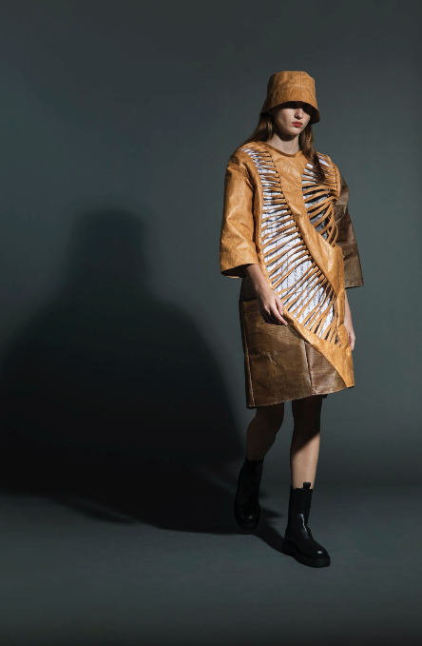
視覺路徑
時裝設計師使用線條、形狀、形式、空間、顏色、圖案等。
線是用來引導眼睛形成視覺路徑。
眼睛沿著直線快速移動，並沿著曲線或波浪起伏。
系列由香港知專設計學院時裝設計高級文憑學生 MA Wan Mei (左) LUK Kam Ting (右) 設計

Slide 7
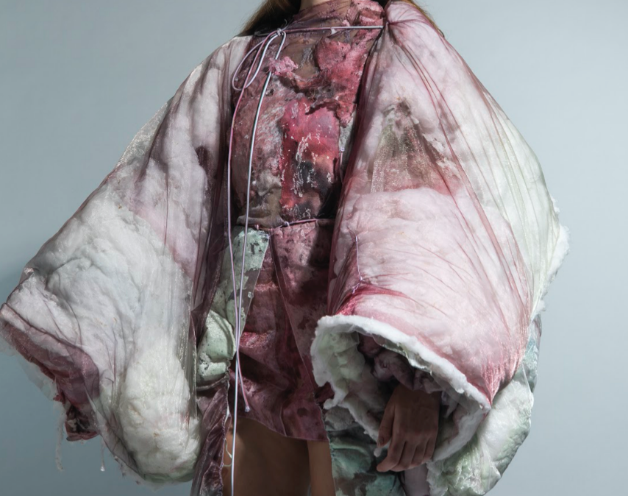
04.
比例
間距、大小、數量或部件與整體比較的結果。
系列由香港知專設計學院時裝設計高級文憑學生 WONG Cheuk Ying 設計

Slide 8
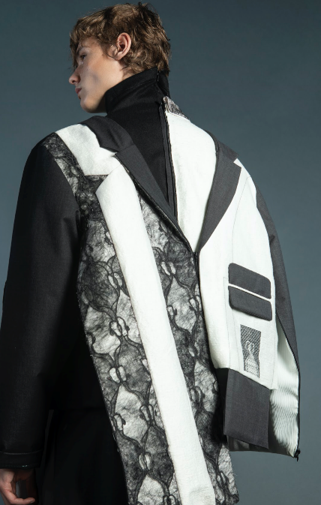
比例與人體
在時裝設計中，大多數比例與人體有關。
比例
當比例大小與人體的大小進行比較時使用的術語。
誇張的比例吸引了人們的注意，因為它們與標準不同。
系列由香港知專設計學院時裝設計男裝高級文憑學生 LI Yiu Kwan, Yumiko 設計

Slide 9
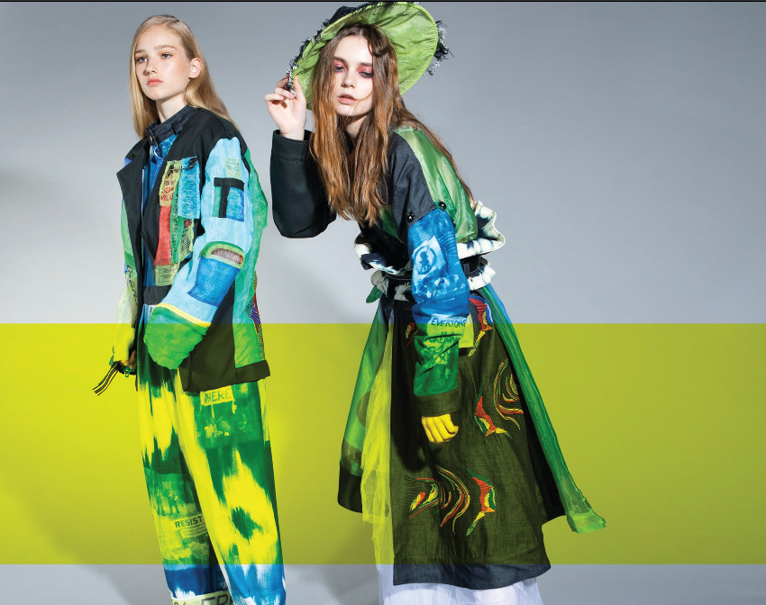
05.
一致性
將設計中所有部分融合在一起，並確保所有部件互相配合。
系列由香港知專設計學院時裝設計高級文憑畢業學生 KAU Ka Man 設計

Slide 10
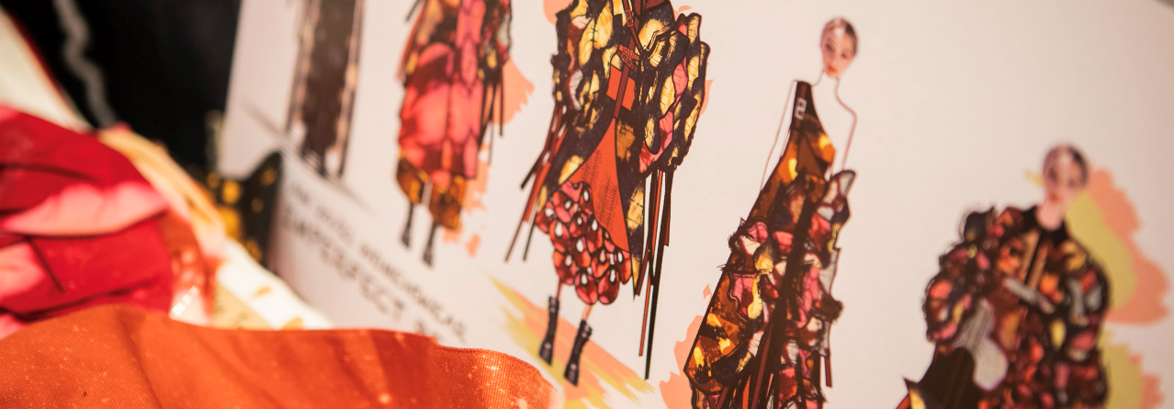
多樣性與調和
相片由香港知專設計學院提供
必須在相同性和多樣性之間保持平衡。
太多的變化會帶來混亂。
系列設計圖由香港知專設計學院時裝設計高級文憑學生 YEUNG Hoi Yi 設計

Slide 11
時裝設計中的一致性與調和
作為基本綜合設計原則，具有獨特的詮釋：
  設計的結構、功能和裝飾部分可以達成一致的效果。
  材料的選擇和使用。
  衣服的背面與正面配合。
  服裝部件相互配合。
  設計讓注意力圍繞一個中心主題組織，避免不一致和比較。
  設計具有完整感。

